Slide 1
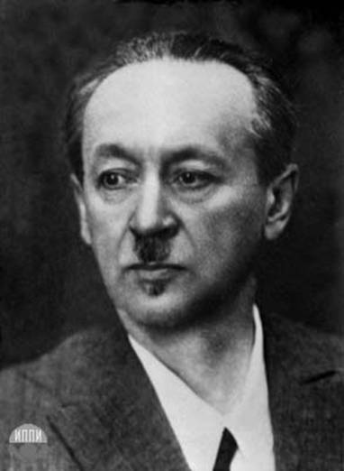

2014 рік
Лев
Володимирович
Писаржевський
Володимирівська ЗОШ І-ІІІст.
«Наукова школа»

Slide 2
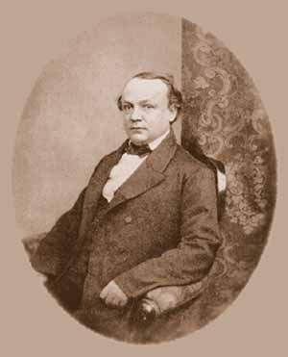
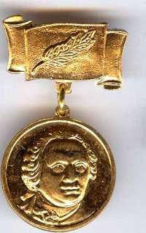
За дослідження в галузі перекисних сполук, узагальнених у праці «Исследования над перекисями», Л.В. Писаржевського, ще магістра, та його наставника професора П.Г. Мелікова удостоєно Ломоносівської премії.

Slide 3
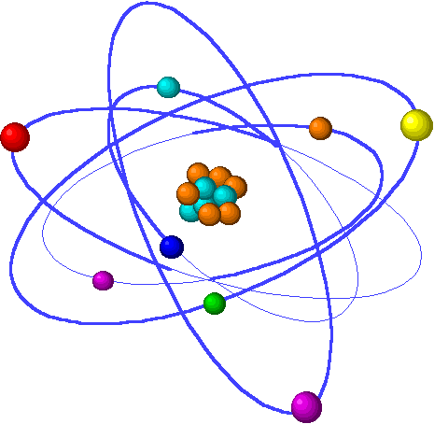
На початку XX століття у Дніпропетровську зароджується наукова школа Л.В. Писаржевського. Напрямок її досліджень — електронна хімія.

Slide 4

Основні праці школи Л.В. Писаржевського присвячено властивостям та будові перекисів і надкислот, дослідженню впливу розчинника на хімічну рівновагу та вільну енергію хімічних реакцій, проблемам хімії з точки зору електронних уявлень. Л.В. Писаржевський створив основи електронної теорії окислювально-відновлювальних реакцій, запропонував теорію гальванічного елементу, яка враховує термодинамічну рівновагу між іонами та електронами в металі, заклав основи електронної теорії гетерогенного каталізу.

Slide 5
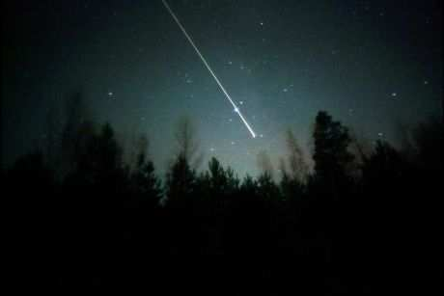
Експериментальну роботу Л. В. Писаржевський почав з аналізу одного з метеоритів , а тема його дипломної роботи лежала в галузі органічної хімії .

Slide 6
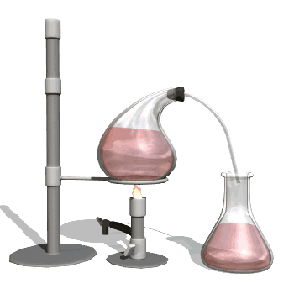
У 1896 р. Л. В. Писаржевський закінчив університет і був залишений при ньому спочатку лаборантом , а потім приват -доцентом . Наступні чотири роки були заповнені інтенсивною науковою роботою спочатку з П. Г. Меліковим , а потім самостійною. За цей короткий час обидва вчених опублікували 18 , більшою частиною спільних , робіт з вивчення неорганічних перекисів . Роботи ці друкувалися в ряді журналів у Росії і за кордоном.

Slide 7
Вони були відразу оцінені і створили Л. В. Писаржевського репутацію одного з видатних хіміків того часу. Виданий ним і П. Г. Меліковим зведений працю " Дослідження над перекисами " був удостоєний в 1899 р. Академією наук Ломоносовський премії . Л. В. Писаржевський , продовжуючи самостійно ці роботи , підвів їх підсумок у магістерської дисертації " Перекиси і надкислоти ", виданої в 1902 р. Ця книга містить величезний , що зберіг і зараз велику цінність експериментальний матеріал , нові методи дослідження і широкі узагальнення.

Slide 8
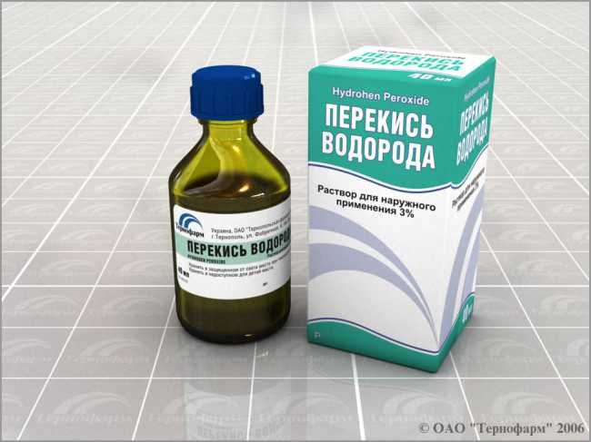
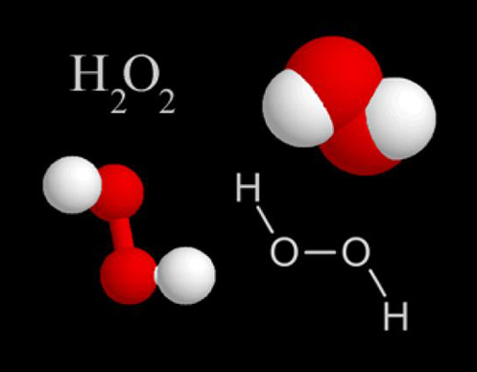
Перекисні сполуки , найбільш відомим представником яких служить перекис водню , здавна привертали увагу дослідників своїми своєрідними властивостями. Вони легко віддають кисень і є тому енергійними окислювачами , грають в якості проміжних продуктів важливу роль в процесах горіння і отримали широкі і різноманітні застосування в техніці , медицині та побуті . Ці з'єднання не схожі на інші класи , на які поділяються численні неорганічні речовини , і займають серед них відокремлене положення .

Slide 9
Л. В. Писаржевського вдалося показати , що перекису металів утворюють з кислотами перекисного типу ( надкислотами ) солеобразние з'єднання подібно до того , як окису металів утворюють з звичайними кислотами звичайні солі. Керуючись цим відправним положенням , Л. В. Писаржевський синтезував ряд нових перекисних сполук; описав їх властивості і показав закономірне зміна їх міцності в залежності від місця відповідного елемента в періодичній системі . З ряду вперше отриманих Л. В. Писаржевського перекисних сполук звертають на себе увагу перборати натрію та інших лужних металів , пізніше отримали велике поширення в якості дезінфікуючих та відбілюючих засобів. Зараз отримання перборати виросло у велику і важливу галузь хімічної промисловості .

Slide 10
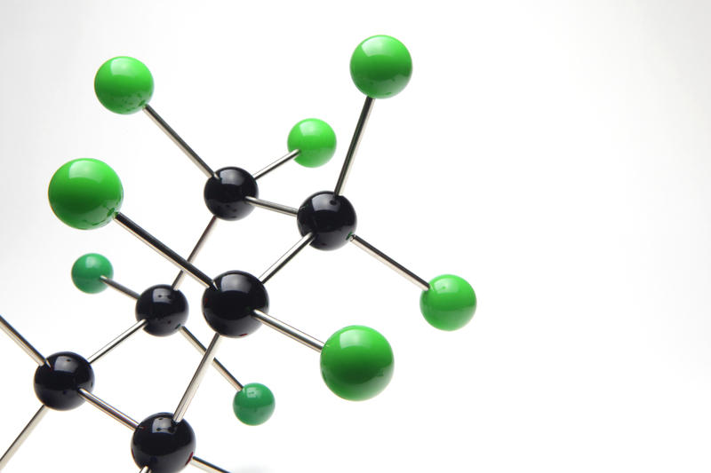
У подальших роботах Л. Писаржевський встановив будову перекисів металів, надкислот та їх солей, показавши, що, аналогічно перекису водню, вони містять так званий перекисный місток з двох кисневих атомів (-О-). Великою науковою сенсацією було в свій час отримання Ст. Л. Писаржевським чистою кристалічної перекису амонію шляхом розщеплення аміачної солі надурановой кислоти в ефірному розчині при сильному охолодженні. У магістерській дисертації він дав глибокий аналіз будови перекисів металів, спростував панувало тоді думка, що вони не належать до істинним перекисям, і показав, що їх слід розглядати як солі відповідних металів і перекису водню. Для докази цих положень були застосовані тоді ще нові електрохімічні та термохімічні методи.

Slide 11
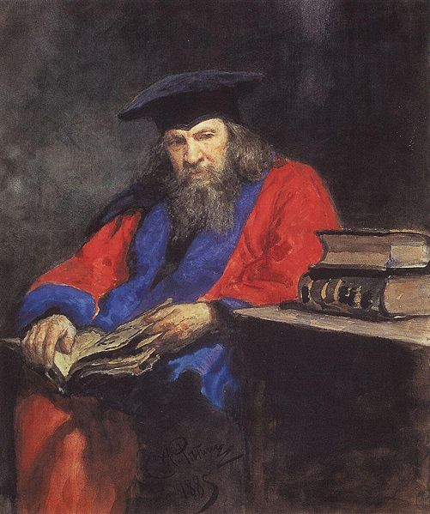
Дуже скупий на похвали, Д. І. Менделєєв докладно цитує ці роботи в останніх виданнях "Основ хімії" і дає їм високу оцінку. Там же він відзначив значення цих робіт для підкріплення періодичного закону

Slide 12
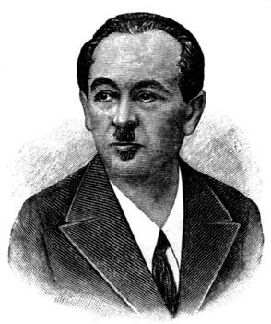
Інтерес до перекисям не залишав Л. Писаржевського і надалі. У 1915 р. він займався електролітичним отриманням перекису водню з надсерной кислоти, в 1933 р. опублікував дослідження про будову трьох нововідкритих перекисних сполук хлору та йоду, а незадовго до смерті припускав організувати в своєму інституті спеціальну лабораторію з вивчення перекисів.

Slide 13
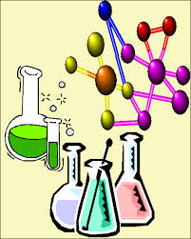
Закінчивши цикл робіт з вивчення перекисів, Л. В. Писаржевський отримав у 1900 р. дворічне наукове відрядження за кордон. Там він працював в лабораторії відомого хіміка Ст. Оствальда і спілкувався з найбільшими фізико-хіміками того часу - Вант-Гоффом, Аррениусом і Ернстом.

Slide 14
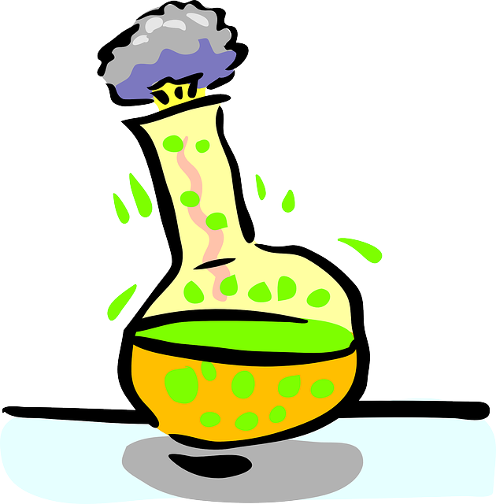
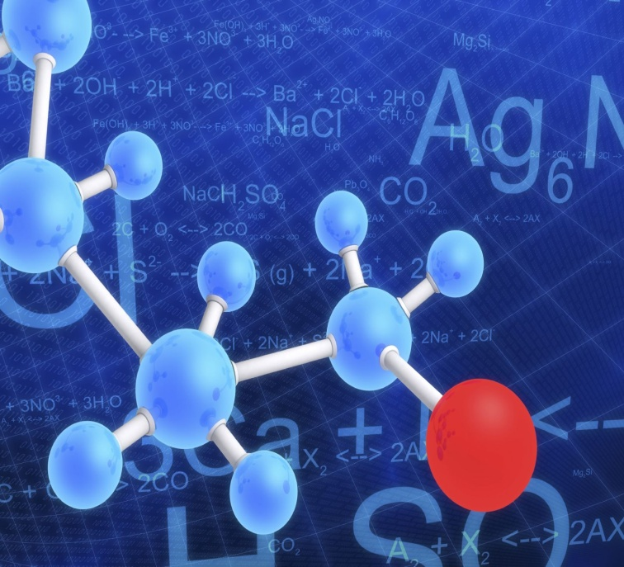
Творчу роботу
з хімії підготувала
учениця 9 класу
Нікуліна Єлизавета
Вчитель: Підлубна
Лілія Миколаївна
2014 рік

